Slide 1
INTERFACE
Apa itu Interface?
Deklarasi Interface
Implementasi Interface
Extend Interface
Notes:
1
Review inheritance dulu kayaknya

Slide 2
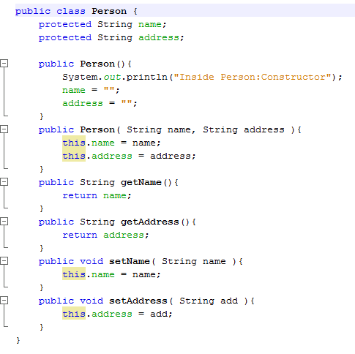

Slide 3
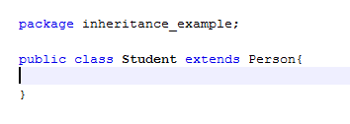
Review

Slide 4
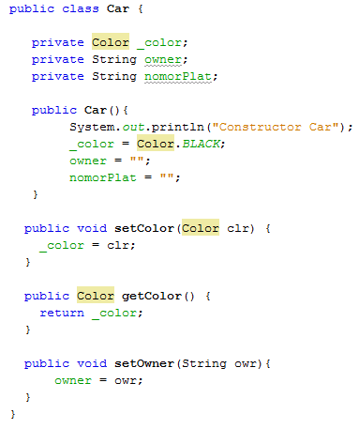

Slide 5
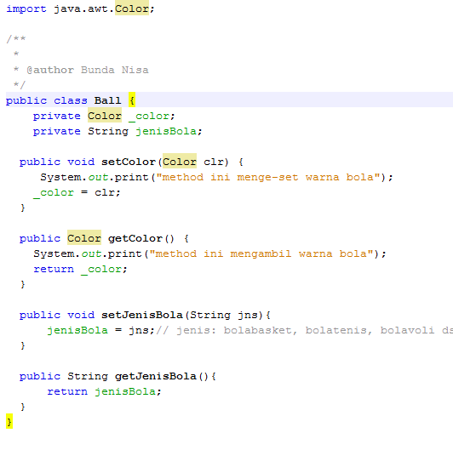

Slide 6


Studi Kasus
Ball dan Car → sangat berbeda
Tapi, ada beberapa ‘hal’ sama yang dapat mereka ‘lakukan’
Ball dan Car dapat memiliki warna yang dapat diubah.
Warna dapat diakses dan dapat diubah
Menggunakan setter dan getter
Namun, kedua objek tsb tentu saja tidak mewarisinya dari suatu superclass.
Bagaimana kita memodelkan kemiripan pada objek-objek yang sama sekali berbeda?

Slide 7
Dari materi inheritance (part 1 & part 2) sebelumnya, disimpulkan:
2 objek disebut memiliki relasi jika mereka inherit dari superclass yg sama
Kalau untuk kelas Car dan Ball, relasinya apa ya?

Slide 8
Ternyata ….2 objek juga bisa disebut berelasi jika mereka mampu melakukan hal yang sama.
Car dan Ball memiliki keterkaitan karena sama-sama bisa memiliki warna yang bisa diubah.
Person dan Animal memiliki keterkaitan karena sama-sama bisa berlari
‘Sesuatu’ yang digunakan untuk ‘menjembatani’ kelas-kelas berbeda yang memiliki kemampuan yang mirip
→ interface
Apakah fungsi interface hanya ini ?

Slide 9
Sehingga:
Objek juga dapat berelasi jika mereka implement interface yang sama
Contoh:
kelas Ball dan Car dapat mengimplementasikan interface Colorable
Objek yang memiliki kemampuan untuk memiliki warna

Slide 10
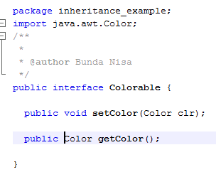
Sebenarnya ini adalah abstract method, tapi keyword abstract tidak dituliskan. Mengapa ??
Boleh tidak dicantumkan lho…
Kenapa hayooo…
Notes:
Semua method di interface adalah method abstract

Slide 11
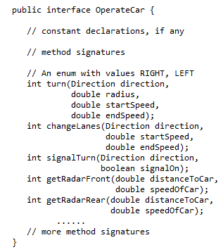
No access modifier defined in method declarations

Slide 12
Hanya deklarasi method !!
Mirip dengan kelas abstract
Berbagi tanggung jawab → behaviour/method
Tapi tidak berbagi kode program
Tidak ada constructor
Biasanya tidak ada atribut/instance variable
Penamaan interface:
Adjectives → -able or -ive.
Contoh: Colorable, Rotatable
specify roles → -er
Contoh: Container, Mover, Teacher

Slide 13
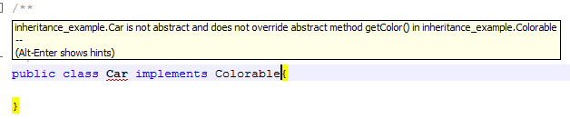
Cara implement suatu interface di netbeans

Slide 14
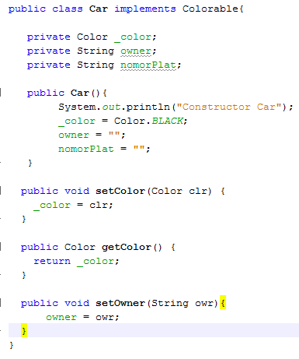
Apa dong bedanya klo tdk implement Colorable ?
Notes:
Hmmm ….apa ya jawabnya?

Slide 15
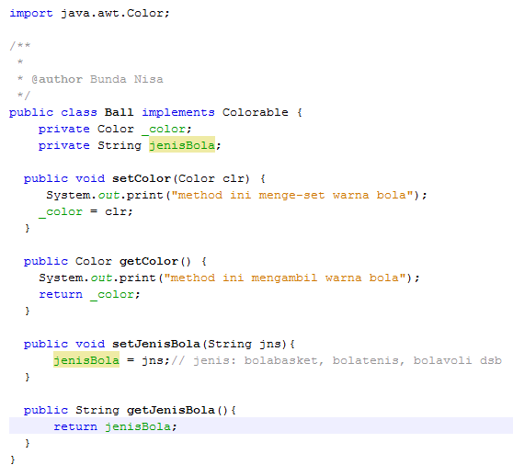
Notes:
Kelas Ball implements Colorable

Slide 16
Implementing an interface allows a class to become more formal about the behavior it promises to provide.
Interfaces form a contract between the class and the outside world, and this contract is enforced at build time by the compiler.
If your class claims to implement an interface, all methods defined by that interface must appear in its source code before the class will successfully compile.

Slide 17
Mengimplementasikan Interface
Kelas hanya bisa extend sebuah kelas lain
Namun, kelas dapat implement lebih dari 1 interface
Kelas dapat extend sebuah superclass dan implement banyak interface
17 of 29

Slide 18

Implementing multiple interfaces
//tersimpan di file Lover.java
public interface Lover {
public void love();
}
//tersimpan di file Fighter.java
public interface Fighter {
public void fight();
}
//tersimpan di file Cyclops.java
public class Cyclops implements Lover,Fighter {
public void love() {
//implementasi
}
public void fight() {
//implementasi
}
}
Notes:
Beri contoh yg lebih nyata kali ya…

Slide 19
Interfaces, Inheritance, Extensibility
interfaces can extend any number of other interfaces
this is because interfaces merely declare policy — they never specify any implementation
just put a comma between interface names after extends
Extending multiple interfaces is useful for objects that have some things in common but otherwise behave very differently
example: GUI components (e.g., PushButton, TextBox, Menu)
they all look, behave, and react very differently
but they all have the capability to be located on the screen and given a particular size
so a Component interface is created that extends both Locatable and Sizeable
Remember: object inherits all it’s superclass’s capabilities, all its superclass’s interfaces
therefore if a superclass implements an interface, so must each subclass.
BUT, declaring that you implement an interface doesn’t force you to define it – you can let concrete subclasses do that!

Slide 20
Lalu, apa sih kaitan antara inheritance dengan interface ??

Slide 21

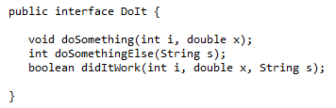
Pada awalnya, interface DoIt seperti ini
Lalu, ada kebutuhan untuk menambah sebuah method didItWork()

Slide 22

That’s not polite !!

Slide 23
Example: Extending Multiple Interfaces
public interface Colorable {
public void setColor(java.awt.Color clr);
public java.awt.Color getColor();
}
public interface Decorable {
public void decorate(Decoration dcr);
}
public interface Artistic extends Colorable, Decorable {
public void putOnDisplay();
}
Semua kelas yang meng-implement interface Artistic harus membuat definisi semua method yg ada pada kelas Artistic, Colorable, dan Decorable
Multiple inheritance
Notes:
23

Slide 24
Differences Between Interfaces and Classes
Class Interface
Models an object with properties and capabilities
Models a role; defines a set of responsibilities
Factors out common properties and capabilities of similar objects
Factors out common capabilities, not properties, of (often) dissimilar objects
Declares methods and may define some or all of them
Declares, but does not define methods
A class can extend only one superclass
can implement multiple interfaces

Slide 25

Declaring constant with interface
Implicitly public, static, and final
Maksudnya ?
Notes:
Contoh penggunaan?
Constants.ONE, Constants.TWO,

Slide 26
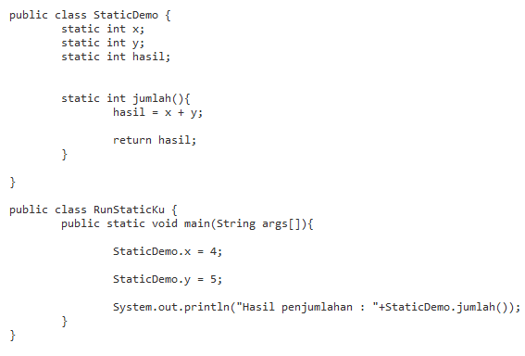
Maksudnya apa hayooo?

Slide 27
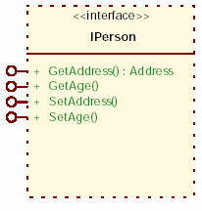
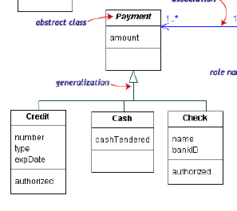
Diagram kelas untuk inheritance, incl. abstract, interface

Slide 28
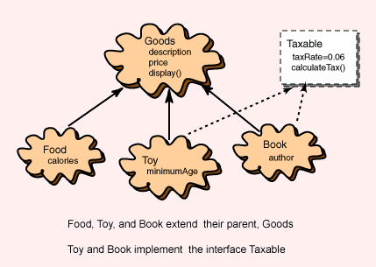
Array of objects
Interface as a type
Type casting
Notes:
Diberikan sebagai latihan

Slide 29
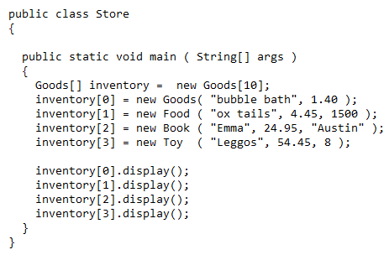
Type-casting pada interface

Slide 30
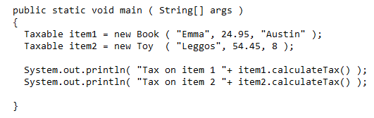
Bagaimana dengan item1.display() ?

Slide 31
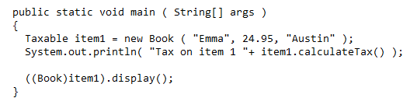
Type casting
Tanda kurung harus dituliskah?

Slide 32
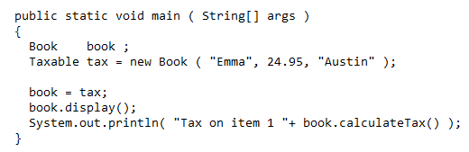
Apakah kode ini bisa dieksekusi tanpa error ?
book = (Book)tax;

Slide 33
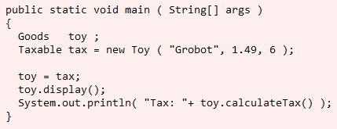
Apakah kode ini bisa dieksekusi tanpa error ?

Slide 34
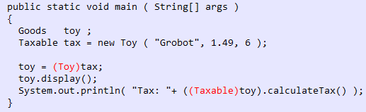
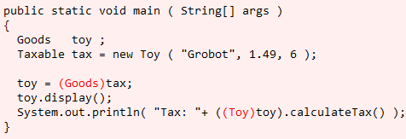

Slide 35
Summary
Interfaces factor out common capabilities from otherwise unrelated objects
model the “acts as” relationship
e.g., a CS15Mobile and a BouncingBall both act as Colorable objects despite being otherwise dissimilar
Interface defines a contractual obligation
advantages:
forces implementers to “obey the contract”
Java verifies this at compile-time
no implementation defined in interface
implementing classes must provide definitions for all methods declared in the interface
Implementation of multiple interfaces
single class can implement more than one interface – provide a definition for all methods declared in each interface
interfaces can extend other interfaces
Notes:
35

Slide 36
Common interfaces of the Java API
Comparable
Serializable
Runnable
GUI event-listener interfaces
SwingConstants

Slide 37

Question
Apakah deklarasi interface berikut ini benar?

Slide 38

Apakah deklarasi interface berikut benar?

Slide 39
Buat implementasi diagram berikut dalam Java
Kelas Goods
Kelas Food, Toy, dan Book extends Goods
Interface Taxable
Perhatikan atribut dan method yg harus dibuat di tiap kelas !

